Slide 1


MĨ THUẬT 1
Chủ đề:
MĨ THUẬT TRONG CUỘC SỐNG
Bài: SỰ KỲ DIỆU CỦA ĐƯỜNG NÉT (Tiết 2)

Slide 2
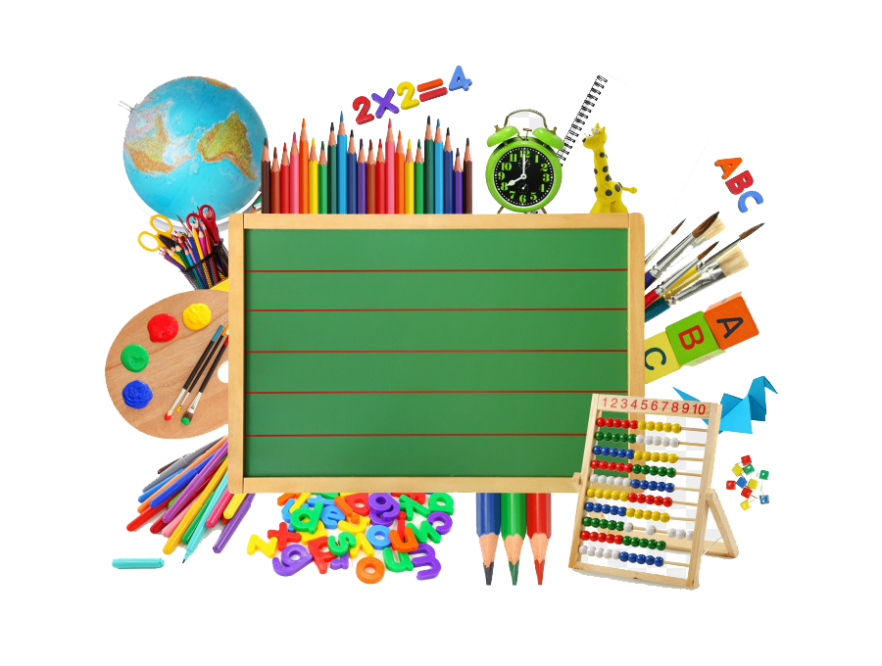
Dụng cụ cần dùng
Giấy vẽ
Bút chì
Tẩy
Màu vẽ

Slide 3

Mục tiêu của bài học
- Vẽ và trang trí được hình bằng các loại nét
- Chỉ ra được sự lặp lại và sự tương phản của các loại nét trong bài vẽ. Nêu được cảm nhận về bài vẽ của mình, của bạn.

Slide 4
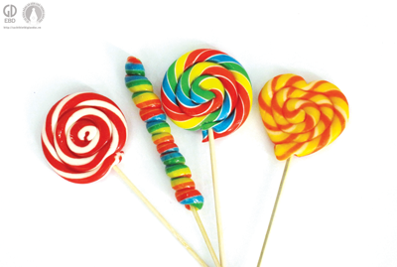
MĨ THUẬT 1
Sự kỳ diệu của đường nét
3. Vẽ và trang trí kẹo que em thích bằng nét:

Slide 5
MĨ THUẬT 1
Sự kỳ diệu của đường nét
+ Kẹo que gồm những phần nào?

Slide 6
MĨ THUẬT 1
Sự kỳ diệu của đường nét
Kẹo que gồm phần kẹo và phần que cầm. Phần kẹo có nhiều hình dáng khác nhau, phần que cầm thường thẳng.

Slide 7
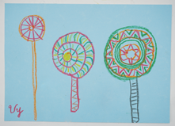
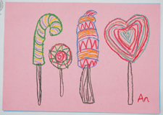
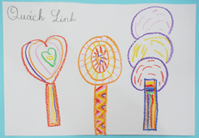
MĨ THUẬT 1
Sự kỳ diệu của đường nét
+ Hình kẹo có những nét gì?

Slide 8
MĨ THUẬT 1
Sự kỳ diệu của đường nét
+ Nét được sắp xếp như thế nào?

Slide 9
MĨ THUẬT 1
Sự kỳ diệu của đường nét
+ Em thấy tạo hình bằng cách nét có thú vị không? Vì sao?

Slide 10

Có thể sử dụng các nét để vẽ và trang trí cho hình vẽ thêm sinh động.

Slide 11

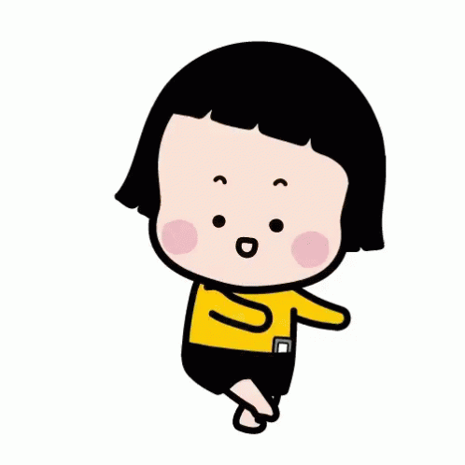
Thực hành:
Vẽ và trang trí kẹo que em thích bằng nét.

Slide 12
HS chỉ cần vẽ hình và trang trí bằng nét màu, không tô màu vào hình.

Slide 13
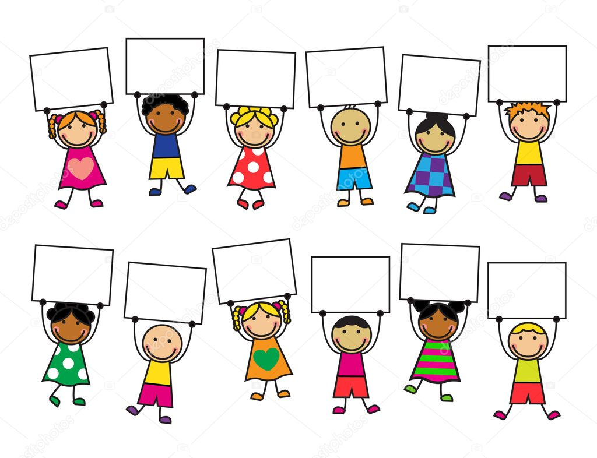
MĨ THUẬT 1
Sự kỳ diệu của đường nét
4. Trưng bày bài vẽ và chia sẻ:
+ Em thích chiếc kẹo nào? Vì sao?
+ Nét nào được lặp lại trong những chiếc kẹo?
+ Chiếc kẹo nào có nhiều loại nét trang trí nhất?

Slide 14

MĨ THUẬT 1
Sự kỳ diệu của đường nét
5. Khám phá các nét trên các đồ vật xung quanh:

